Slide 1

AMOR
EL AMOR PARA MI ES MAGIA PORQUE PUEDE HACERNOS FELICES

Slide 2
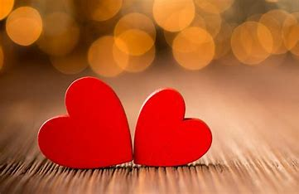
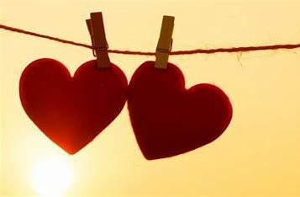
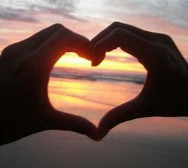
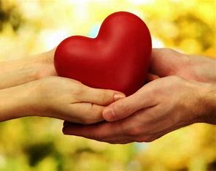
GUADALUPE CORIA

